Slide 1




Slide 3

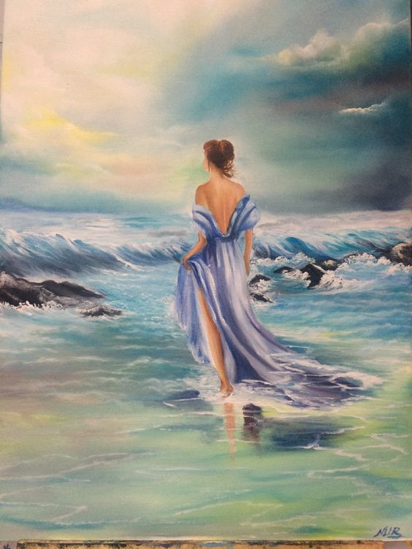
O Que Sinto Por Você
Sidnei Piedade

Slide 4
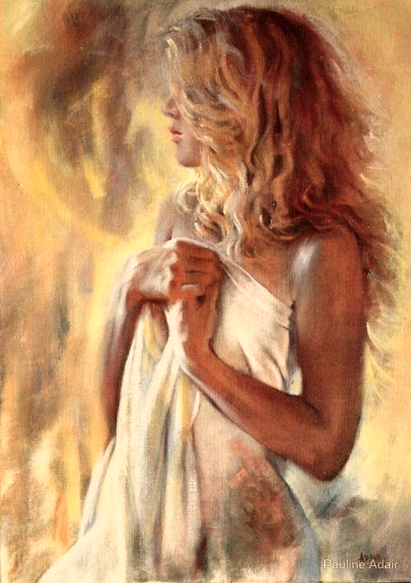

Slide 5
O que sinto por você a vida faz sentido,
és meu vício e não há distância
que me faça te esquecer...
pois meu pensamento só fica em você.
É algo que não poderia prever sem
que eu pudesse entender...
levando meus sentidos para você.

Slide 6


Slide 7
As vezes o sofrimento vem
a noite sem pudor...
mas o sono ameniza a dor...
pois permaneço sem amor...
luz e ar. Sou pedaço do seu
sorriso transformando
nossa história em amor.

Slide 8


Slide 9
Nos teus braços é o meu lugar,
entre os soluços do meu
choro tento te explicar...
morando nos teus sonhos
e memória para ficar.
Meu sentimento é tão grande
mas sei como explicar...só sei que
tenho muito amor para te dar.

Slide 10


Slide 11
Meu chão e ar é você...
mesmo quando fecho os olhos posso te ver.
Meus pensamentos vão
e vem estendendo-se no
horizonte além do meu olhar....
pois o mundo é menor que meu sonhar.

Slide 12


Slide 13

Sidnei Piedade
Cléo Menegatt

Slide 14


Slide 15
Imagens: Internet e Acervo Pessoal
Texto: Sidnei Piedade
Música: Nathalie-Giovanni Marradi
http://www.sergrasan.com.br/cleoslides
Canal no Youtube:
Clique Aqui
Criação, Formatação e Edição:
Cléo Menegatt
cmenegatt2016@gmail.com

